Slide 1
«Внутри, снаружи»

Slide 4
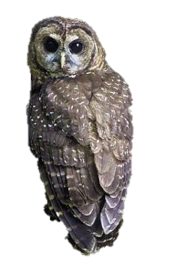

Slide 5
Молодцы

